Slide 2
Projeto Interdisciplinar II
SoftSolutions
Caio Henrique Rodrigues
Lucas Salvador Notaro
Rafael Castro
Profª Cristiane Palomar Mercado
Profº Wladimir Zuanazzi
Profº Jones Artur Gonçalves
Profº Rodrigo de Paula Diver

Slide 3
Proposta
Plataforma de educação online focada em programação e tecnologia.
Capacitação de alunos: impulsionar suas carreiras.
Variedade de cursos oferecidos. Desde linguagens de programação populares até áreas especializadas como inteligência artificial e segurança cibernética.
Certificados reconhecidos e suporte contínuo.

Slide 4
Justificativa
Procura de profissionais qualificados em programação;
Áreas de tecnologia em constante crescimento, baixa disponibilidade de profissionais para suprir demanda;
Aulas assíncronas (aluno estuda no seu ritmo).
Objetivo
Capacitar os alunos com as habilidades técnicas necessárias para enfrentar os desafios do mercado de trabalho nas áreas de programação e tecnologia, impulsionando suas carreiras.

Slide 5
Requisitos
Levantamento de Requisitos
Análise de sites que oferecem cursos (baixa oferta de aulas assíncronas e limite de tempo para acesso);
- Realizada pesquisa para identificar principais dificuldades enfrentadas pelos estudantes.
Soluções propostas
Aulas formato não-presencial - > aluno possui uma variedade de cursos nas diversas áreas de tecnologia (estuda no seu tempo e sem limite/prazo de acesso).
Contato - > Suporte contínuo aos alunos/usuários para auxiliar com dúvidas e atualizações de materiais.
Certificação - > Emissão de certificados para os usuários que concluírem com sucesso os cursos.

Slide 6
Requisitos
Cadastro de usuários | Permitir que os usuários se cadastrem na plataforma.
Catálogo de cursos | Exibir uma lista de cursos disponíveis para os usuários.
Inscrição no curso(s) | Matrícula no curso desejado.
Aulas em vídeo | Oferecer aulas em formato de vídeo para os usuários assistirem.
Acompanhamento do progresso | Permitir que os usuários acompanhem seu progresso nos cursos.
Gerenciar cursos | Inclui / altera / exclui um curso da plataforma.
Certificados | Emitir certificados para os usuários que concluírem com sucesso os cursos.
Avaliações e feedback | Permitir que os usuários avaliem e forneçam feedback sobre os cursos.
Quem somos | Exibir ao usuário um breve resumo sobre a história e valores da empresa.
Contato | Disponibilizar um canal de suporte ao cliente para auxiliar os usuários com dúvidas ou problemas técnicos.

Slide 7
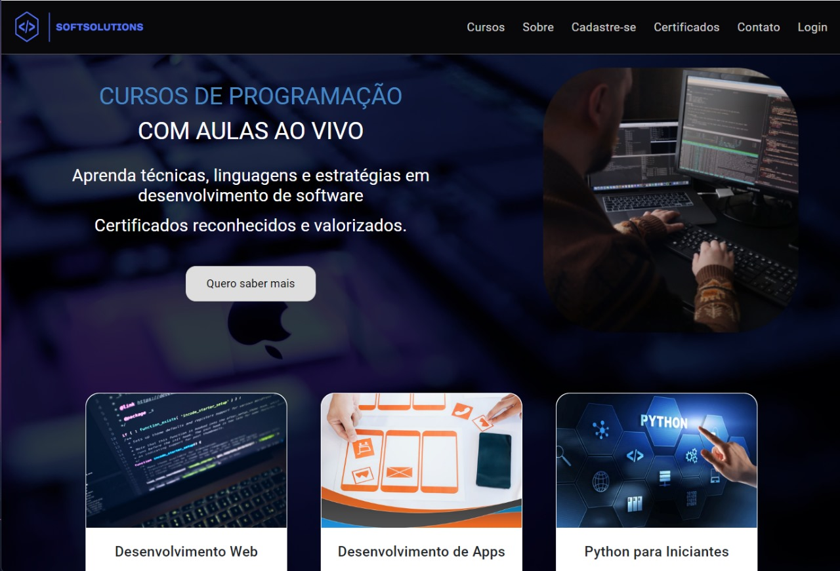
Site Desenvolvido
Angular

Slide 8
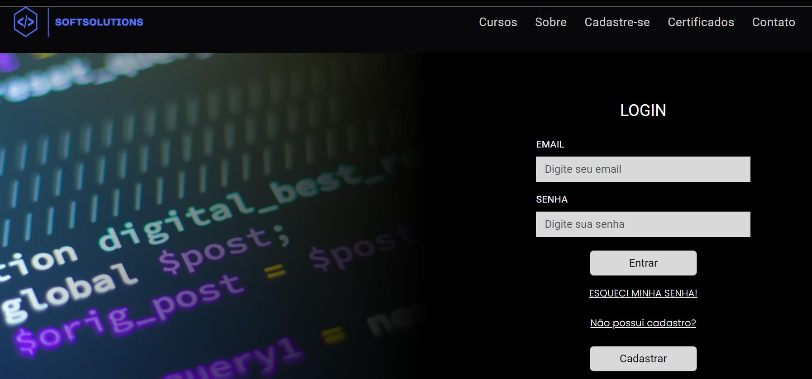
Site Desenvolvido Angular - Login

Slide 9
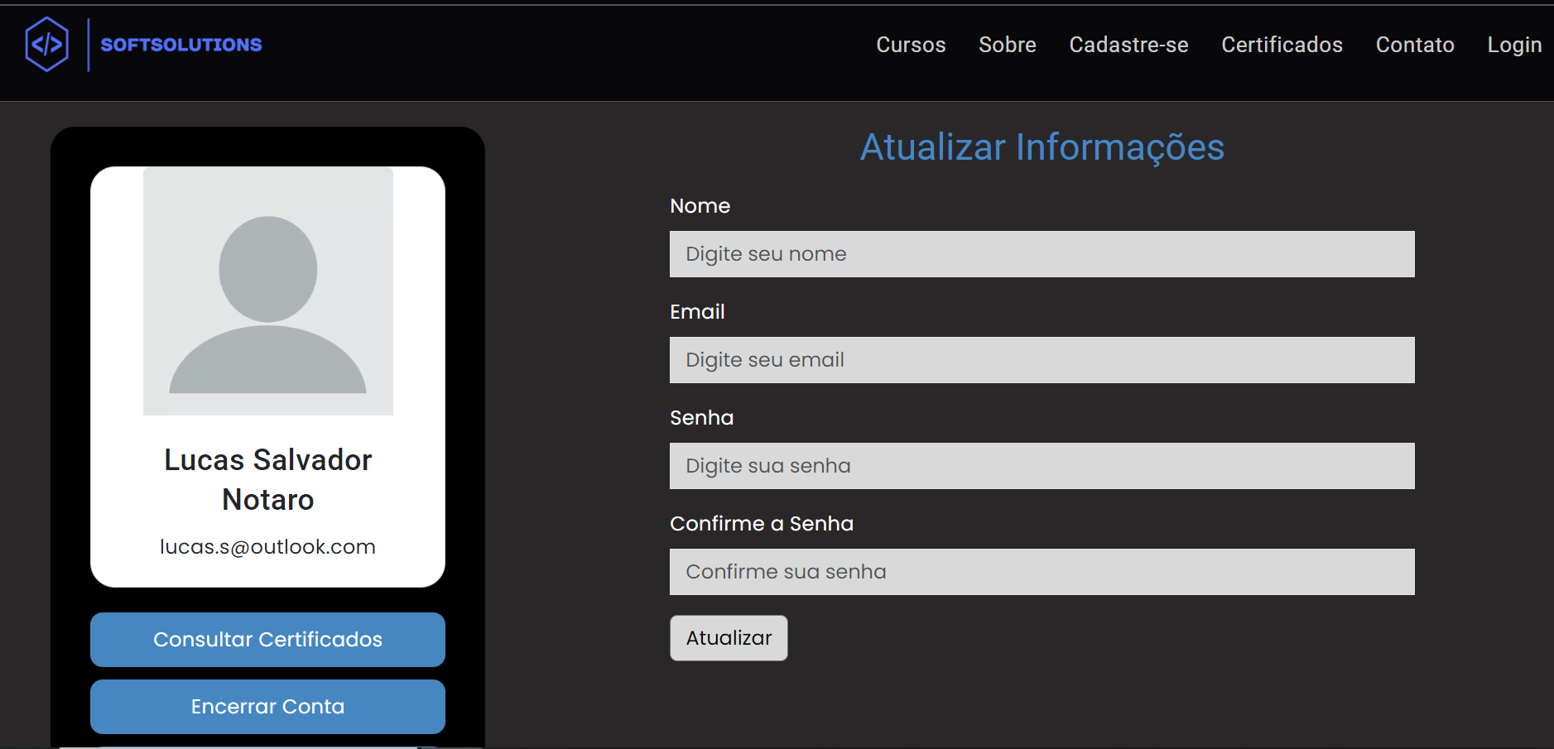
Site Desenvolvido Angular – Perfil do Usuário

Slide 10
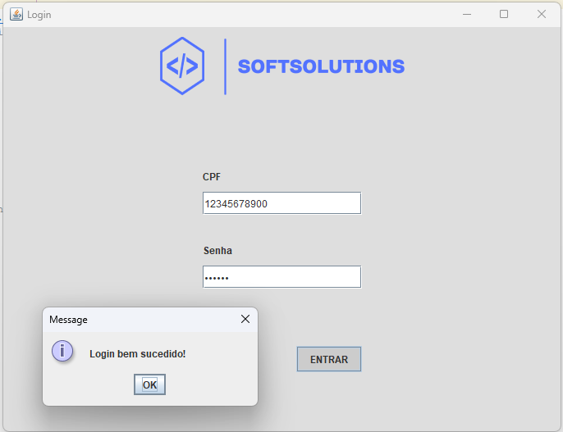
Interfaces do Administrador JAVA – Login

Slide 11
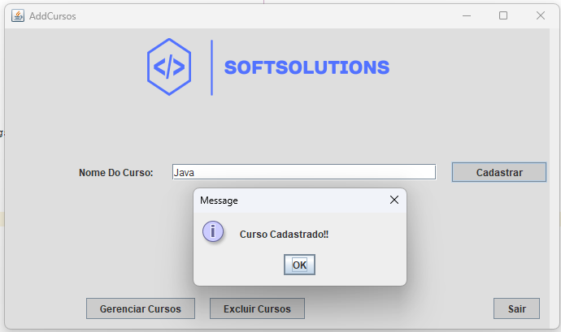
Interfaces do Administrador JAVA – Cadastro de Cursos

Slide 12
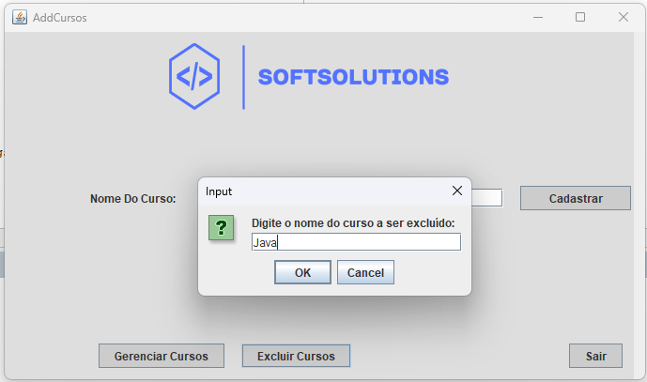
Interfaces do Administrador JAVA – Exclusão de Cursos

Slide 13
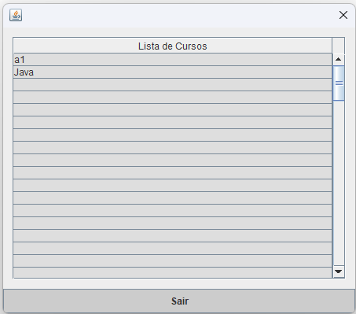
Interfaces do Administrador JAVA – Gerenciamento de Cursos

Slide 14
Conclusão
Aperfeiçoamento do site:
HTML/CSS ANGULAR
(organização do código - reutilização de componentes - validação de usuários).
Diagramas UML (interações):
SISTEMA USUÁRIOS

Slide 15
Implementações Futuras
Inserção de empresas parceiras, como ator adicional do projeto (financiamento parcial dos custos do negócio);
Inclusão de cursos pagos/avançados, API para métodos de pagamento (cartões, MercadoLivre etc);
Interação com Banco de Dados.

Slide 16

Obrigado!!!

